Slide 1
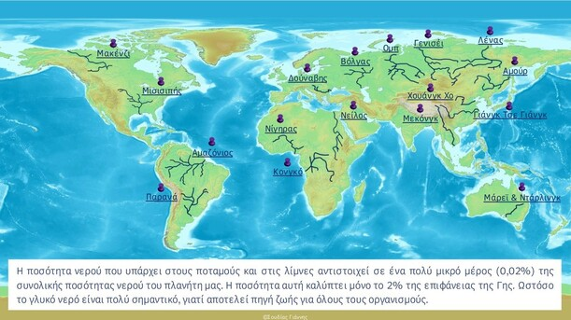

Slide 2
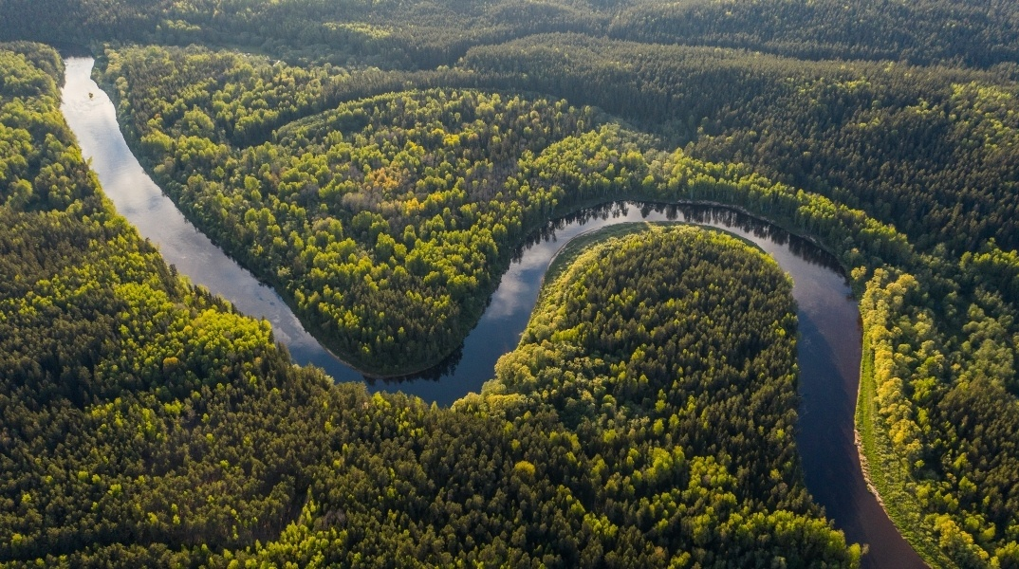
ΜΗΚΟΣ ενός ποταμού :
Δείχνει πόσο μακρύ είναι ένα ποτάμι. Το μεγάλο μήκος όμως δε σημαίνει ότι το ποτάμι μεταφέρει και πολύ νερό..
Έτσι, ενώ ο Μισισιπής και ο Νείλος διανύουν περίπου την ίδια απόσταση (6.000 χλμ.), ο Μισισιπής εκβάλλει στη θάλασσα (χύνει στη θάλασσα) οκταπλάσια (8 φορές περισσότερη) ποσότητα νερού σε σχέση με τον ποταμό Νείλο

Slide 3
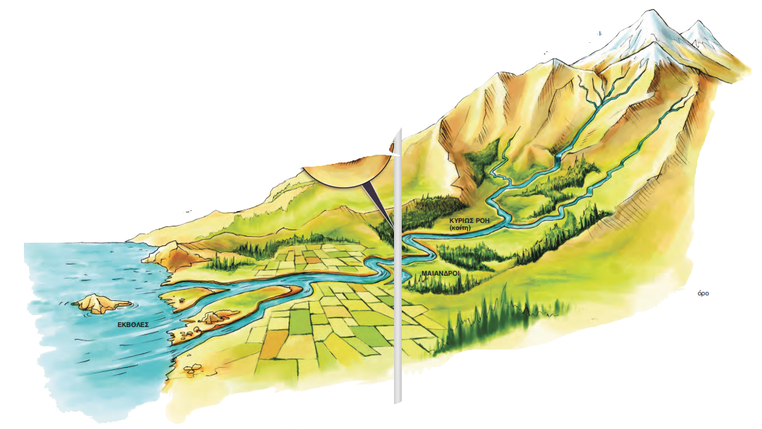
Το δέλτα ενός ποταμού περιλαμβάνει:
ένα τμήμα πάνω από την επιφάνεια της θάλασσας –πάνω (δελταϊκή πεδιάδα), δηλαδή βρίσκεται έξω από το νερό
και ένα τμήμα κάτω από την επιφάνεια της θάλασσας( δηλαδή κάτω από το νερό), που ονομάζεται προδέλτα και αποτελείται κυρίως από λεπτόκοκκα υλικά. Δηλαδή το προδέλτα είναι κάτω από το νερό
Εκβολές ποταμού : Είναι ο χώρος όπου το νερό του ποταμού χύνεται στη θάλασσα (δηλαδή εκεί που το νερό του ποταμού συναντά το νερό της θάλασσας)
Εκβολές ποταμού
Δέλτα

Slide 4
υδρογραφικό δίκτυο του ποταμού είναι τα ρυάκια, οι παραπόταμοι που τα νερά τους καταλήγουν στην κεντρική κοίτη (κυρίως ροή) του ποταμού
κεντρική κοίτη (κυρίως ροή) του ποταμού
ρυάκι
παραπόταμος

Slide 5
Λεκάνη απορροής: είναι ένα τμήμα του εδάφους πάνω στο οποίο τα νερά που ρέουν επιφανειακά (ρυάκια, παραπόταμοι – υδρογραφικό δίκτυο ) καταλήγουν στη κεντρική κοίτη του ποταμού.
Λεκάνεςαπορροής

Slide 6
Υδροκρίτης : Είναι μια φανταστική (νοητή) γραμμή που ενώνει τα ψηλότερα σημεία της λεκάνης απορροής.
υδροκρίτης

Slide 7
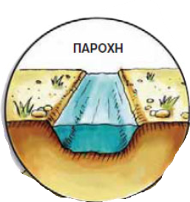
Αν πάρουμε μια κάθετη τομή (κόψιμο) του ποταμού, τότε παροχή του ποταμού ονομάζουμε την ποσότητα του νερού που περνάει από αυτή την τομή, σε μια μονάδα του χρόνου (λέγοντας μονάδα του χρόνου εννοούμε σε 1 ώρα ή σε ένα λεπτό κ.α)
Μια κάθετη τομή του ποταμού

Slide 8
Προσοχή! η παροχή του ίδιου ποταμού δεν είναι ίδια όλο το χρόνο
Παράδειγμα η παροχή του νερού μειώνεται το καλοκαίρι που δεν υπάρχουν βροχές , ενώ αυξάνεται το χειμώνα.
Μια κάθετη τομή του ποταμού

